Slide 1
靠主站穩，活出榮美
腓立比書3:17-4:1

Slide 2
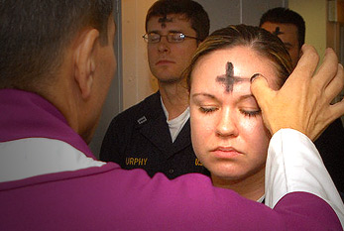

Slide 3
一、效法基督犧牲的美德
弟兄們，你們要一同效法我，也當留意看那些照我們榜樣行的人。（腓3:17）
An imitator of others
模仿他人（恁著相及學我）

Slide 5
提摩太--「他興旺福音，與我同勞，待我像兒子待父親一樣」（腓2:22）
以巴弗提--「他是我的弟兄，與我一同作工，一同當兵，是你們所差遣的，也是供給我需用的」（腓2:25）

Slide 6
腓立比信徒
提摩太
以巴弗提
保羅
看見好的屬靈榜樣，來學他們！
耶穌
基督

Slide 7
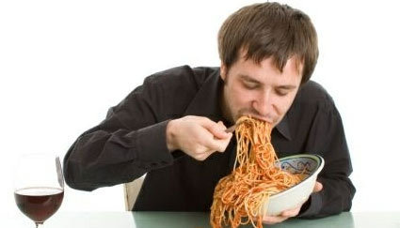
二、誰是基督十字架的仇敵？
18因為有許多人行事，是基督十字架的仇敵，我屢次告訴你們、現在又流淚的告訴你們。19他們的結局就是沉淪，他們的神就是自己的肚腹，他們以自己的羞辱為榮耀，專以地上的事為念。 （腓3:18-19）

Slide 8
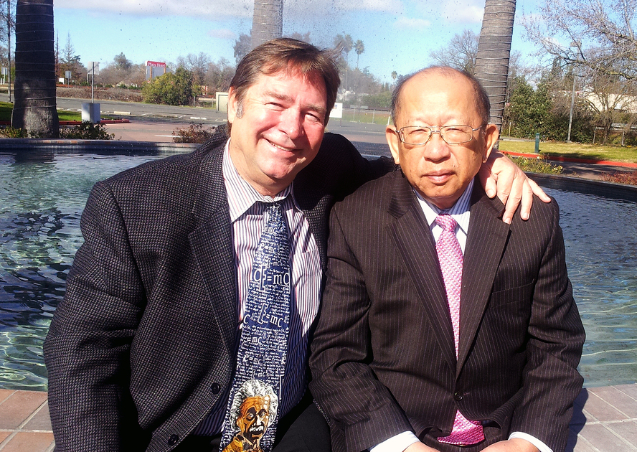
三、為上帝活出榮美見證
Mike Williams
陳榮良醫師

Slide 9
Discover your gifts and put them to use
找出你的恩賜並且使用它們
Expand your capacity to care
增進你關懷別人的能力
Amplify your ability to bring good to the world
擴大你的能力，將美好事物帶進世界

Slide 10
5
推動家庭分區小組，操練與體驗親密的肢體關係
推動英文事工，積極栽培第二代
成立社區中心，關心別人、關心社區、關心世界
各區成立查經班，神的話將扭轉人的生命，帶出莫大的影響力
1
1
5

